Slide 1
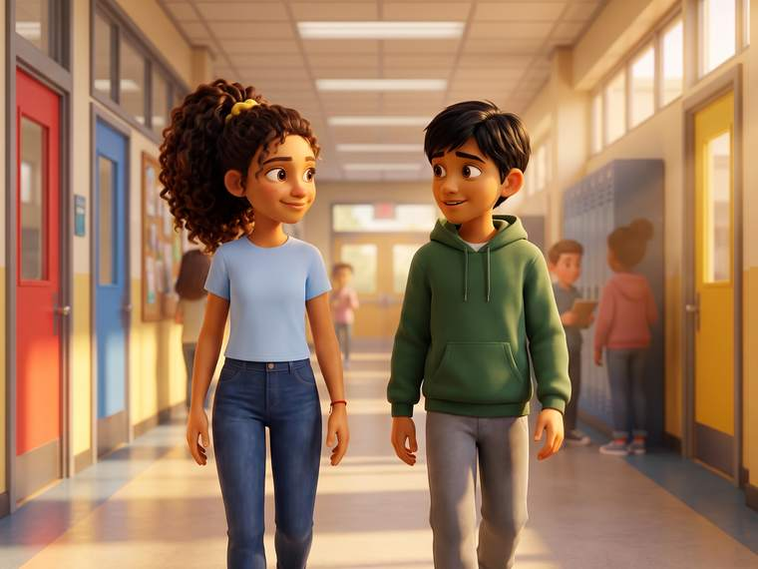

חוברת חוסן לתלמידים ‏·‏ ז׳–י״ב
מעש״ה
עזרה ראשונה נפשית לחבר במצוקה
ה
ש
ע
מ
הבניית רצף
שאלות חשיבה
עידוד לפעילות
מחויבות
ארבעה צעדים שכל אחד יכול לעשות – כדי שחבר לא יישאר לבד.
יצרה: רוית ראש בן ישי

Slide 2
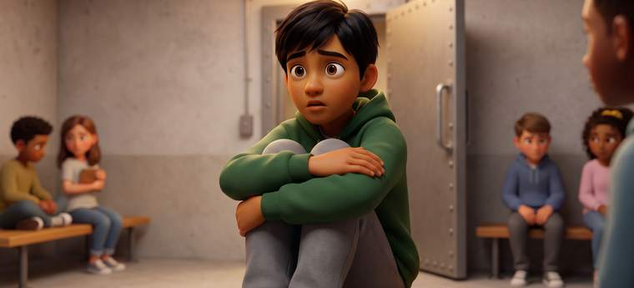
מה זה?
מה זה מעש״ה?
מעש״ה הוא כלי לעזור למישהו אחר שנמצא במצוקה חריפה: מישהו שקפא, נבהל מאוד, או לא מצליח לתפקד ממש עכשיו – למשל בזמן אזעקה או מיד אחרי אירוע מפחיד. לא צריך שום הכשרה מיוחדת: כל אחד יכול להיות "מגיש עזרה ראשונה נפשית".
למה זה עובד?
מתי משתמשים?
בבהלה, "מרכז הרגש" במוח פעיל מאוד והחלק שחושב ומתכנן פועל פחות. משימות ושאלות "מדליקות" אותו מחדש – בדרך כלל תוך דקה וחצי עד שתי דקות.
• חבר שקפא בזמן אזעקה
• חברה שבוכה ולא מצליחה לנשום אחרי בשורה קשה
• תלמיד בבהלה אחרי תאונה בטיול
מעש״ה מיועד לרגע החריף עצמו. אם יש פגיעה או סכנה – קוראים מיד למבוגר.
2
מעש"ה ‏·‏ חוברת חוסן לתלמידים

Slide 3
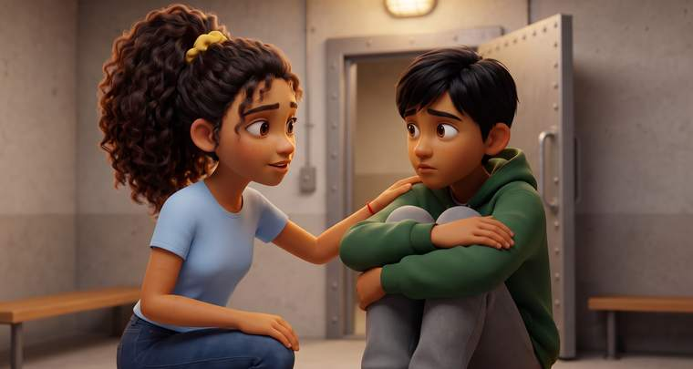
צעד 1 מתוך 4
מחויבות
מ
מראים לאדם שהוא לא לבד: נשארים לידו, יורדים לגובה העיניים, קוראים לו בשם ואומרים שאתם איתו. הבדידות מגבירה את הפחד – הקרבה מרגיעה.
אומרים לו:
"אני איתך ולא הולך/ת לשום מקום."
"דני, אני כאן איתך."
דוגמה מהחיים ‏·‏ אזעקה
באזעקה, דני יושב בפינת המרחב המוגן וקפוא. נועה מתיישבת לידו, קוראת לו בשם ואומרת: "דני, אני כאן איתך. אתה לא לבד."
3
מעש"ה ‏·‏ חוברת חוסן לתלמידים

Slide 4
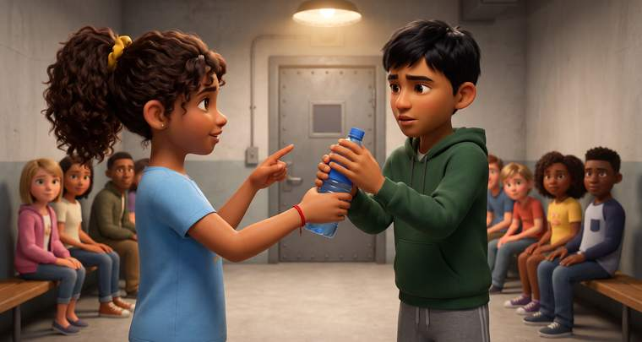
צעד 2 מתוך 4
עידוד לפעילות יעילה
ע
במקום "תירגע!", נותנים משימה פשוטה וקצרה כדי שיחזור לפעול. ההפך מחוסר אונים הוא פעולה – גם משימה קטנה מוציאה ממצב של קפיאה.
משימות קטנות:
"תעזרי לי לספור את הקבוצה."
"בוא, הולכים יחד – עכשיו."
"תחזיק לי את הבקבוק."
דוגמה מהחיים ‏·‏ טיול
בטיול השנתי מישהי מעדה ונבהלה מאוד. חברה שלה אומרת: "תחזיקי לי רגע את התיק ובואי נלך יחד לשבת בצל" – והיא קמה וזזה.
4
מעש"ה ‏·‏ חוברת חוסן לתלמידים

Slide 5
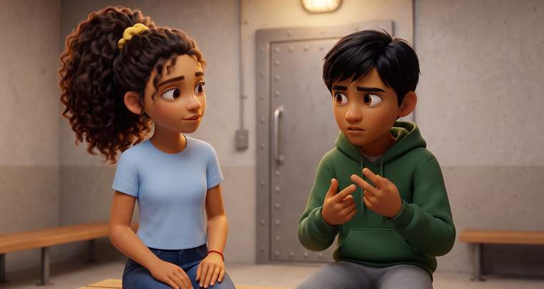
צעד 3 מתוך 4
שאילת שאלות מעוררות חשיבה
ש
שואלים שאלות שצריך לחשוב כדי לענות עליהן – כמה? מי? איפה? – ולא "מה אתה מרגיש?". לרגשות יהיה מקום אחר כך.
שאלות שעוזרות:
"רוצה לשבת פה או שם?"
"מה המספר של אמא שלך?"
"כמה אנשים יש פה איתנו?"
דוגמה מהחיים ‏·‏ בכיתה
אחרי האזעקה תלמיד נשאר רועד. במקום "איך אתה מרגיש?" חבר שואל: "באיזה טור אתה יושב? כמה ילדים ליד השולחן שלנו?" – והוא מתחיל לענות.
5
מעש"ה ‏·‏ חוברת חוסן לתלמידים

Slide 6
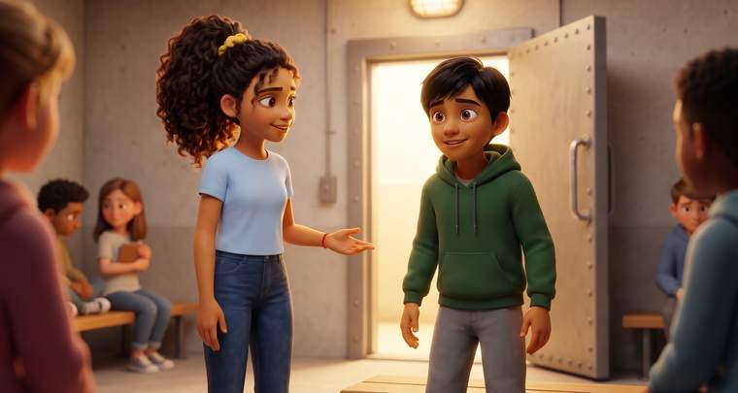
צעד 4 מתוך 4
הבניית רצף האירועים
ה
מסדרים לו במילים פשוטות מה קרה, מה קורה עכשיו ומה יקרה עוד מעט – ומדגישים שהאירוע נגמר. כך המוח מבין שהסכנה חלפה.
אומרים לו:
"עוד רגע חוזרים לכיתה."
"הייתה אזעקה, נכנסנו למרחב המוגן, ועכשיו אפשר לצאת. זה נגמר."
דוגמה מהחיים ‏·‏ משפחה
אח קטן בבית מבוהל אחרי רעש חזק בחוץ. "שמענו בום, אמא בדקה – זה היה פיצוץ של צמיג. עכשיו הכול בסדר, ועוד מעט אוכלים ארוחת ערב."
6
מעש"ה ‏·‏ חוברת חוסן לתלמידים

Slide 7
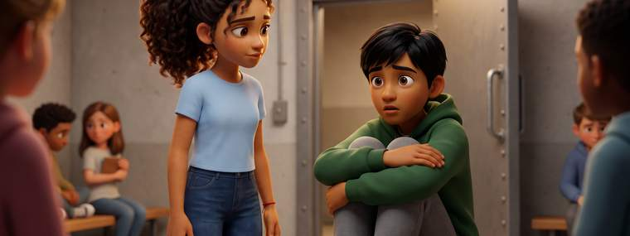
שימו לב
מה לא עושים?
כמה דברים שנשמעים עוזרים – אבל דווקא מגבירים את המצוקה:
לא אומרים "תירגע!" – פקודה להירגע לא מרגיעה. במקום זה: נותנים משימה קטנה.
✗
לא משאירים את החבר לבד "שינוח". נשארים לידו עד שהוא חוזר לעצמו.
✗
לא שואלים "מה אתה מרגיש?" ברגע החריף עצמו. שואלים שאלות של חשיבה.
✗
לא מראים סרטונים ולא מספרים שמועות על האירוע – גם לא בקבוצות ברשת.
✗
7
מעש"ה ‏·‏ חוברת חוסן לתלמידים

Slide 8
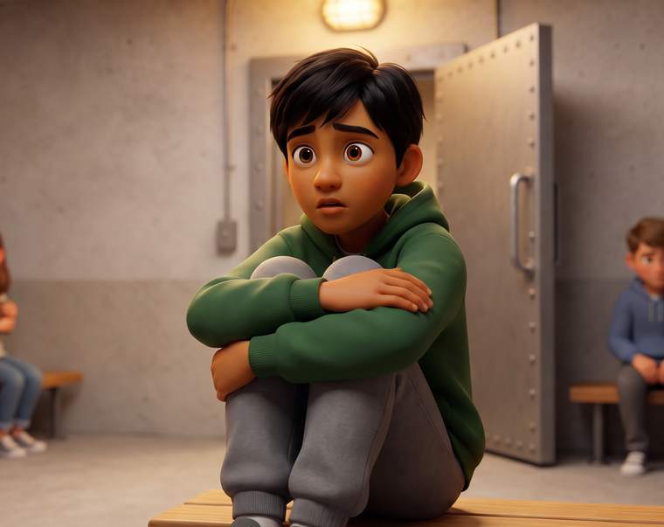
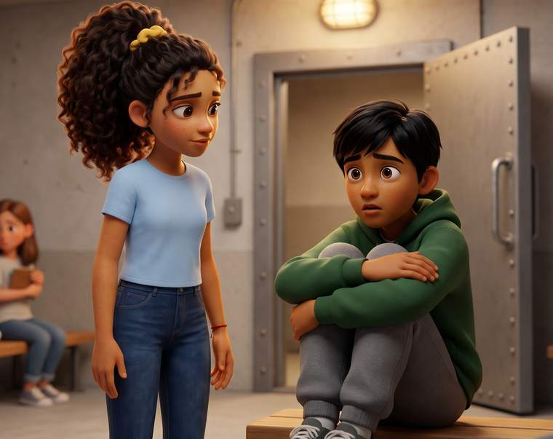
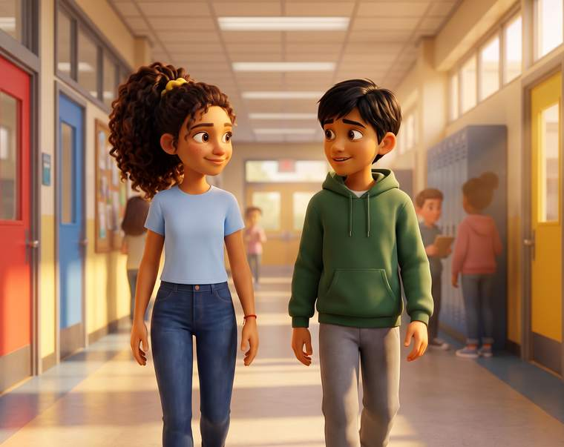
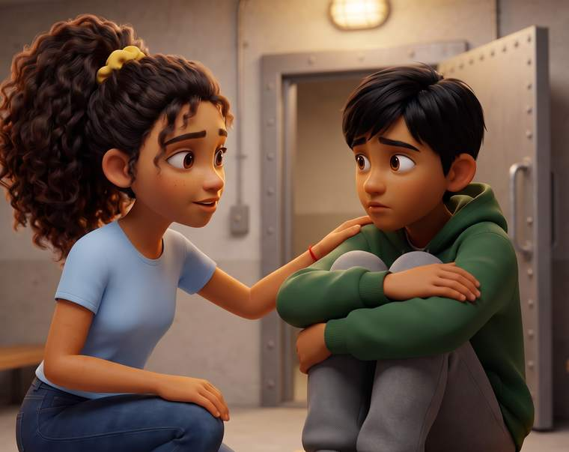
סיפור קצר
נועה ודני במרחב המוגן
2
1
אזעקה! כולם למרחב המוגן
דני קפוא בפינה. הוא לא עונה ונושם מהר.
באמצע שיעור נשמעת אזעקה. כל הכיתה נכנסת למרחב המוגן.
4
3
זה נגמר. בוא נחזור יחד לכיתה
דני, אני כאן איתך. כמה אנחנו פה?
ע + ה: היא מסדרת לו מה קרה, ונותנת משימה: ללכת יחד.
מ + ש: נועה מתיישבת לידו, קוראת לו בשם ושואלת שאלה של חשיבה.
8
מעש"ה ‏·‏ חוברת חוסן לתלמידים

Slide 9
תורכם
תורכם: מגישי עזרה ראשונה נפשית
דמיינו את המצב: באמצע טיול נשמע רעש חזק, וחברה שלכם קופאת במקום ומתחילה לבכות.
מ – מה תגידו לה כדי שתרגיש שהיא לא לבד?
1
ע – איזו משימה קטנה ופשוטה תוכלו לתת לה?
2
ש – כתבו שתי שאלות "של חשיבה" (כמה? מי? איפה?):
3
ה – איך תספרו לה בקצרה מה קרה, מה קורה עכשיו ומה יקרה עוד מעט?
4
למי מהמבוגרים בבית הספר תספרו אחרי שהיא נרגעה?
5
9
מעש"ה ‏·‏ חוברת חוסן לתלמידים

Slide 10
כרטיס סיכום
מעש״ה בכיס
גזרו ושמרו ✂
מחויבות "אני כאן איתך" – נשארים לידו וקוראים בשם
מ
עידוד לפעילות משימה קטנה ופשוטה: "תחזיק לי…", "בוא נלך יחד"
ע
שאלות חשיבה כמה? מי? איפה? – ולא "מה אתה מרגיש?"
ש
הבניית רצף מה קרה, מה עכשיו, מה עוד מעט – "זה נגמר"
ה
זכרו: אם גם אחרי כמה שעות או ימים החבר עדיין מתקשה – מספרים למבוגר.
צריכים עזרה? לא נשארים לבד
פנו ליועצת, לנאמני החוסן המורים או לנאמני החוסן התלמידים
וגם למחנך/ת, להורים או לכל מבוגר שאתם סומכים עליו. לבקש עזרה זה סימן לחוזק.
מקור המודל: פרופ׳ משה פרחי, המכללה האקדמית תל-חי ‏·‏ המודל הלאומי לעזרה ראשונה נפשית
יצרה: רוית ראש בן ישי

